Slide 1
Нижнеилимский муниципальный район
Приглашаем на работу молодых учителей

Slide 2
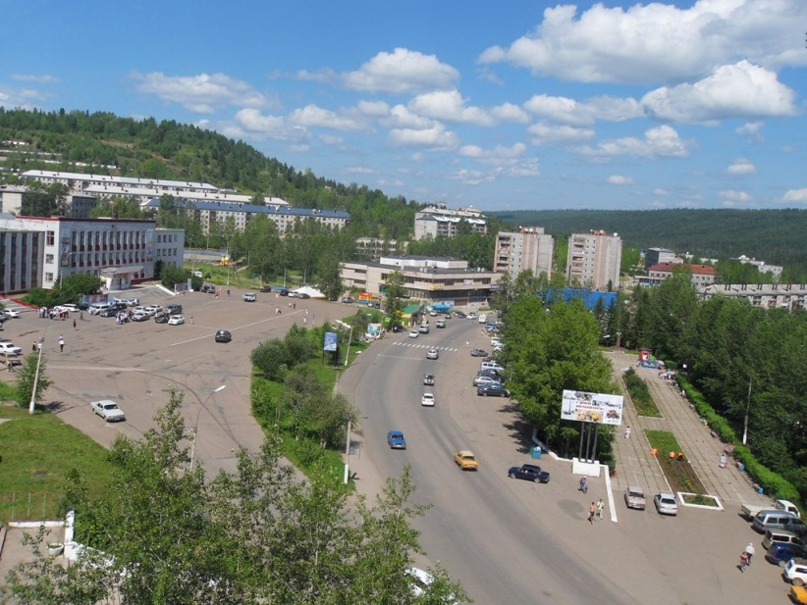
Нижнеилимский район расположен в Иркутской области и граничит с Братским, Усть-Кутским, Усть-Илимским и Усть-Удинским районами.
Площадь территории составляет 18,9 тыс. кв.м, численность населения - 53,629 тысяч человек.
Районным центром является город Железногорск-Илимский.

Slide 3
ПРЕДОСТАВЛЯЕМЫЕ ЛЬГОТЫ МОЛОДОМУ СПЕЦИАЛИСТУ
Молодым специалистам до 35 лет из числа педагогических работников, впервые приступившим к работе по специальности в Учреждение, устанавливаются стимулирующие выплаты: 20 процентов (до 3 лет работы); 10 процентов (от 3 до 5 лет работы); 5 процентов (от 5 до 7 лет работы).
Членам профсоюза оказывается материальная помощь, при наличии оснований, согласно коллективного договора
Доплата 25% за работу в сельской местности

Slide 4
Нижнеилимский район – местность, приравненная к районам Крайнего Север, а это 50% надбавок за работу
При отсутствии северного стажа, который гарантирует выплату 50% надбавки к заработной платы, введено в действие Положения о порядке выплаты ежемесячной надбавки, оно предусматривает ежемесячную доплату молодым педагогам за отсутствие северного стажа.
Размер доплаты составляет 10000 рублей ежемесячно
Оплата производится до того момента, как специалист заработает 30%.

Slide 5
В целях материального стимулирования педагогических работников, прибывших в Нижнеилимский район, имеющих среднее специальное и высшее педагогическое образование, действует Положение о порядке выплаты единовременного подъемного пособия.
Для получении выплаты педагогический работник предоставляет необходимые документы и заключает обязательство об отработке в учреждениях образования Нижнеилимского района не менее 3– лет.

Slide 6
В 2023 году единовременную выплату получили 6 молодых учителей в сумме 250000 рублей на каждого.

Slide 7
Сведения о вакансиях:
Учитель начальных классов,
Учитель русского языка и литературы,
Учитель математики,
Учитель английского языка,
Учитель химии, биологии,
Учитель истории и обществознания,
Учитель физики,
Учитель логопед,
Учитель дефектолог

